Slide 1
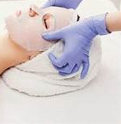
TEMA 7 CRITERIOS DE SELECCIÓN DE TÉCNICAS MANUALES Y COSMÉTICOS.

Slide 2
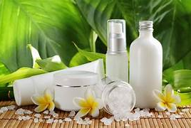
COSMÉTICOS INDICADOS EN LOS TRATAMIENTOS FACIALES Y CORPORALES
Los cosméticos utilizados en los tratamientos estéticos se clasifican en tres grupos:
Higiene y exfoliación.
Mantenimiento y protección.
Tratamiento estético.

Slide 3
COSMÉTICOS DE HIGIENE Y EXFOLIACIÓN
Leches y lociones limpiadoras, tónicos, desmaquillantes de ojos y labios, exfoliantes y mascarillas limpiadoras
Limpian la piel, dejándola suave, sin alterar la emulsión epicutánea y eliminando la sensación de grasa. Poseen un pH ácido o neutro, afín a cada tipo de piel; no poseen principios activos sensibilizantes, irritantes o alérgenos ; no son excesivamente desengrasantes y se eliminan con facilidad.
La función principal de los cosméticos de higiene es la de eliminar, por disolución , emulsión o detergencia , abrasión o exfoliación, o por adsorción /absorción, la suciedad depositada sobre la piel.

Slide 4
COSMÉTICOS DE MANTENIMIENTO Y PROTECCIÓN
Persiguen el estado normalizado de las estructuras cutáneas que contribuyen a la función barrera de la piel, tales como la integridad del estrato córneo, el manto hidrolipídico, el grado de hidratación y su contenido en lípidos . Además, al restituir la humedad e impedir la pérdida de agua transepidérmica, protegen la piel de los factores externos y endógenos que conducen a la deshidratación.
Actualmente todos los cosméticos hidratantes y de mantenimiento de uso diario llevan en su formulación filtros solares adecuados a cada tipo de piel.

Slide 5
COSMÉTICOS PARA TRATAMIENTOS ESTÉTICOS
En su composición se han incluido los principios activos indicados para cada una de las alteraciones estéticas faciales y corporales más frecuentes.
Según su acción, reciben el nombre de regeneradoras o nutritivos, despigmentantes, antienvejecimiento, anticelulíticos, reafirmantes, etc.

Slide 6
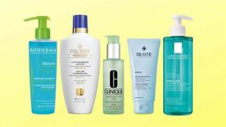
CRITERIOS DE SELECCIÓN DE COSMÉTICOS: PIEL SECA Y DESHIDRATADA
Higiene:
Emulsiones limpiadoras W/O u O/A, tónicos emolientes, desmaquilladores oleosos, exfoliantes en crema.
Sustancias activas aminoácidos, caléndula, tilo, Aloe vera, malva, agua marina, urea.
Aceites vegetales aguacate, almendras dulces, jojoba.
Derivados de la lanolina y siliconas hidrófilas.
Hidroxiácidos como los AHA.
Evitar sustancias muy detergentes y deslipiizantes.

Slide 7
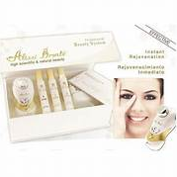
CRITERIOS DE SELECCIÓN DE COSMÉTICOS: PIEL SECA Y DESHIDRATADA
Tratamientos:
Emulsiones O/W o W/O, sueros y geles ionizables en monodosis o ampollas, mascarillas de alginatos en crema y autotérmicas, velo de colágeno.
Activos hidratantes: ceramidas, pentavitin, colágeno, ácido hialurónico, PCA,NMF.
Sustancias emolientes: manteca de karité, aceite de onagra, borraja, insaponificables de soja, aceites de girasol y de germen de trigo.

Slide 8
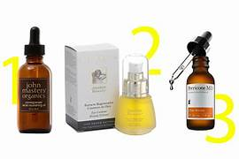
CRITERIOS DE SELECCIÓN DE COSMÉTICOS: PIEL SECA Y DESHIDRATADA
Mantenimiento:
Emulsiones W/O.
Sustancias hidratantes: ácido hialurónico, aminoácidos, PCA, colágeno marino, Aloe vera, alga roja.
Sustancias emolientes: aceites vegetales (borraja, onagra, macadamia, etc)

Slide 9
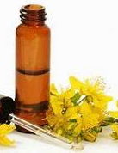
PIELES SENSIBLES CON TRASTORNOS VASCULARES, ERITEMA Y CUPEROSIS
Higiene:
Emulsiones limpiadoras emolientes, tónicos calmantes, desmaquilladores oleosos para ojos.
Sustancias calmantes : bisabolol , extracto de manzanilla y de tilo.
Emolientes : aceite de borraja y de germen de trigo.
Extractos de avena, regaliz, verbasco, altea, aceite de albaricoque.
Exfoliantes físicos suaves.
Evitar exfoliantes químicos y detergentes fuertes. Emplear únicamente tensioactivos no iónicos.

Slide 10
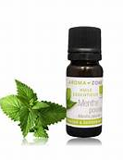
PIELES SENSIBLES CON TRASTORNOS VASCULARES, ERITEMA Y CUPEROSIS
TRATAMIENTO
Sueros y fluidos, mascarillas en gel fotoprotectoras.
Sustancias vasotónicas: extractos de Ginkgo biloba, espino blanco, vid roja, ,meliloto, castaño de indias, bardana y menta piperita entre otros.
Proteínas de seda.
Mascarillas : Hamamelis, manzanilla, Aloe vera, pie de león, prímula, alantoína, mentol.

Slide 11
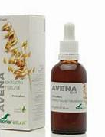
PIELES SENSIBLES CON TRASTORNOS VASCULARES, ERITEMA Y CUPEROSIS
MANTENIMIENTO
Emulsiones O/W.
Sustancias hidratantes : PCA, aminoácidos, urea, extractos de caléndula, Aloe vera, malva.
Sustancias calmantes : azuleno, extractos de avena, altea, pie de león, ácido glicirrético.
Sustancias reparadoras: ceramidas, ácidos grasos esenciales, altramuz.

Slide 12
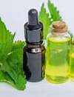
PIELES GRASAS Y SEBORREICAS
HIGIENE
Soluciones detergentes suaves, emulsiones O/W de bajo contenido graso, desmaquilladores acuosos de ojos, tónicos astringentes suaves.
Exfoliante en gel o líquido, físicos y químicos, enzimáticos y AHA
Sustancias con efecto astringente extractos de Hamamelis, aciano, uva roja, ortiga blanca etc.
Evitar sustancias muy detergentes que pueden irritar la piel.

Slide 13
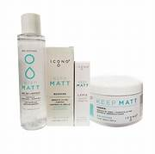
PIELES GRASAS Y SEBORREICAS
TRATAMIENTO
Sueros y geles ionizables, emulsiones O/W de bajo contenido graso, mascarillas de arcilla.
Extractos antiseborreicos y astringentes : árnica, mimosa, ciprés, abedul, mirra, saúco, cola de caballo.
Evitar sustancias muy detergentes que puedan irritar la piel.

Slide 14
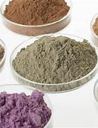
PIELES GRASAS Y SEBORREICAS
TRATAMIENTO
Sueros y geles ionizables, emulsiones O/W de bajo contenido graso, mascarillas de arcilla.
Extractos antiseborreicos y astringentes : árnica , mimosa, ciprés, abedul, mirra, saúco, cola de caballo.
Sustancias seborreguladoras: derivados azufrados, tioxolona, cisteína, ácido salicílico, AHA.

Slide 15
PIEL CON TENDENCIA ACNEICA
HIGIENE
Soluciones detergentes suaves, geles limpiadores hidroglicólicos, sin lípidos, desmaquillantes acuosos de ojos, tónicos astringentes suaves y antisépticos, emulsiones O/W de bajo contenido graso, exfoliante en gel o en solución.
Sustancias astringentes suaves, como la ortiga blanca, la uva roja, el Hamamelis. El castaño de Indias, etc.
Sustancias antisépticas extractos de romero, salvia, espliego, pino, limón, árbol del té, etc.
Exfoliante químico suave durante la fase inflamatoria : AHA en baja proporción, enzimas.
Exfoliante físico y químico en fase cicatricial.
Evitar sustancias muy detergentes que puedan irritar la piel.

Slide 16
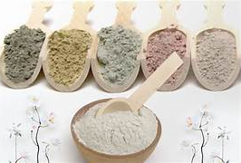
PIEL CON TENDENCIA ACNEICA
TRATAMIENTO
Sueros y geles ionizables , mascarillas de arcilla, toda la cosmética específica para la piel grasa y seborreica.
Sustancias comedolíticas y antibacterianas: triclosán, los sistemas enzimáticos lactoperoxidasa, glucosa oxidasa y lactoferrina.

Slide 17
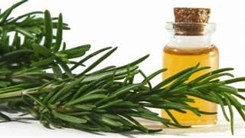
PIEL CON TENDENCIA ACNEICA
MANTENIMIENTO
Emulsiones O/W de bajo contenido graso. Geles.
Sustancias absorbentes del exceso de grasa: caolín, arcilla y dióxido de titanio.
Sustancias comedolíticas: derivados azufrados, ácido salicílico.
Sustancias antisépticas: extractos de romero, árbol del té, salvia, espliego, etc.

Slide 18
PIELES ENVEJECIDAS, PREVENCIÓN Y TRATAMIENTO.
HIGIENE
Emulsiones limpiadoras W/O y O/W . Desmaquilladores oleosos de ojos.
Tónicos estimulantes. Exfoliante en crema o en solución.
Sustancias emolientes: aceites dermófilos (germen de trigo, manteca de karité, jojoba y aguacate), alcoholes y ésteres grasos.
Sustancias estimulantes: enzimas, equinácea, eleuterococo, etc.
Exfoliante químico enzimático y AHA hasta el 30%.
Evitar sustancias excesivamente detergentes.

Slide 19
PIELES ENVEJECIDAS, PREVENCIÓN Y TRATAMIENTO.
TRATAMIENTO
Lociones, sueros, ampollas ionizables, geles, emulsiones O/W, mascarillas, etc.
Sustancias hidratantes aminoácidos, AHA, PCA, NMF; hidrolizados de colágeno y elastina; oligoelementos; algas y extractos marinos.
Sustancias emolientes y renovadoras: aceite de onagra, rosa mosqueta, cacahuete, borraja; extractos de malva, lavanda, avena.
Sustancias despigmentantes: AHA, ácido fítico, ácido azelaico, etc. Extractos de gayuba y aquilea, vitamina C.
Sustancias reparadoras : ácidos grasos insaturados, insaponificables de soja, jojoba, karité y girasol; vitaminas A,E,C y F; extractos vegetales: ginseng, cola de caballo, té verde, mimosa, tamarindo, raíz de azafrán, levadura, semilla de nuez, etc.; factor de crecimiento epidérmico, centella asiática.
Antirradicales libres: espino blanco, Ginkgo biloba, hibiscos, etc.
Antioxidantes : vitaminas A,E,C,B, romero, extractos de algas, isoflavonas de soja, polifenoles de oliva o del vino, antielastasa y anticolagenasa; microelementos como Cr, Cu, Mg, Mn, Se, S, Zn.
Protectores y reparadoras UVA: vitamina C, beta-glucanos, raíz de azafrán, etc.

Slide 20
PIELES ENVEJECIDAS, PREVENCIÓN Y TRATAMIENTO.
MANTENIMIENTO
Emulsiones O/W y W/O.
Sustancias hidratantes hidrolizados de colágeno y elastina, urea, extractos de Aloe vera, malva, laminaria, caléndula, etc. PCA, aminoácidos y NMF.
Sustancias emolientes: aceites de onagra, borraja, ésteres grasos, aceites minerales como petrolato, etc.
Sustancias reparadoras de los lípidos cutáneos: ceramidas y ácidos grasos esenciales.
Sustancias de acción biológica : extractos minerales y vegetales, vitaminas, principios biológicos marinos , ácidos grasos, insaponificables, etc.

Slide 21
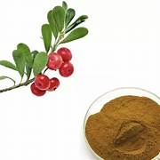
TRATAMIENTO DE MANCHAS PIGMENTARIAS
TRATAMIENTO
Emulsiones , geles, lociones y mascarillas.
Oxidantes de la melanina: ácido glicólico, láctico, perboratos, persulfatos.
Sustancias despigmentantes: AHA, ácido kójico, fítico, extractos de gayuba, etc.
Antioxidantes y filtros solares vitaminas A, C, E y BHA, BHT, filtros físicos, etc.

Slide 22
TRATAMIENTOS CORPORALES
Celulitis y obesidad.
Emulsión W/O para masaje.
Productos ionizables, sueros, geles y lociones. Aceites esenciales. Fangos.
Sustancias antiedematosas y vasotónicas: Ruscus, Castaño de Indias, etc.
Sustancias lipolíticas :L-carnitina, cafeína, teofilina, guaraná, etc.
Sustancias biorreparadoras: extractos de centella asiática, equiseto, laminaria, etc.
Sustancias rubefacientes: nicotinato de metilo y nicotinato de tocoferilo.

Slide 23
TRATAMIENTOS CORPORALES
ESTRÍAS
Emulsiones O/W, geles tensores, sustancias ionizables y sueros.
Sustancias activadoras del metabolismo celular: centella asiática, levadura, etc.
Sustancias regeneradoras: extractos de equinácea, silicio orgánico, equiseto.
Sustancias hidratantes y emolientes: manzanilla, malva, aguacate, vitaminas A,E,F, etc.
Sustancias precursoras de proteínas : colágeno y elastina, aminoácidos, etc.

Slide 24
TRATAMIENTOS CORPORALES
FLACIDEZ
Emulsiones O/W, productos ionizables, geles y sueros.
Sustancias regeneradoras: aminoácidos, soluciones de proteoglicanos, etc.
Sustancias emolientes y nutritivas: extracto de lúpulo, ciprés, etc.
Sustancias tensoras: hidrolizados de colágeno y elastina, seroalbúminas, etc.

Slide 25
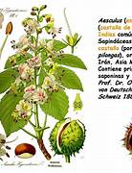
TRATAMIENTOS CORPORALES
MICROCIRCULACIÓN
Sustancias vasotónicas: castaño de Indias, extractos de espino blanco, Ginkgo biloba, meliloto, vid roja, bardana.

